Slide 1


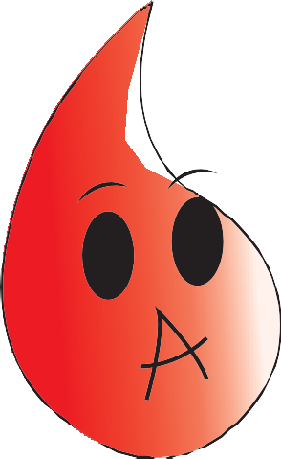


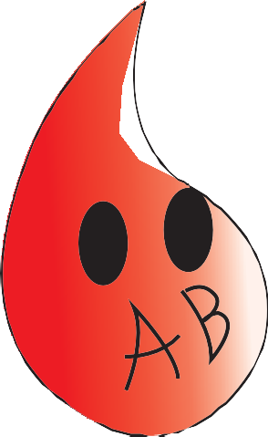
Εθελοντική Αιμοδοσία
Γιατί πρέπει να δίνουμε αίμα;
* Να αισθάνεται καλά την ημέρα

Slide 2

Το αίμα είναι βασικό συστατικό της ζωής κι ένα αναντικατάστατο θεραπευτικό μέσο
Η μόνη πηγή του είναι ο άνθρωπος
* ούτε παράγεται,
* ούτε αντικαθίσταται,
* ούτε αγοράζεται,
* ούτε πωλείται, μόνο προσφέρεται
* Να αισθάνεται καλά την ημέρα

Slide 3







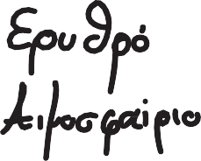




Μία μονάδα αίματος μπορεί να σώσει ως και τρεις Ζωές…
* Να αισθάνεται καλά την ημέρα
Το αίμα διαχωρίζεται σε:
* Ερυθρά αιμοσφαίρια
* Αιμοπετάλια
* Πλάσμα

Slide 4


















Στη χώρα μας συλλέχθηκαν:
* Να αισθάνεται καλά την ημέρα
581.119
μονάδες αίματος 2016
1.592
μονάδες αίματος ανά ημέρα

Slide 5
Οι ανάγκες σε αίμα συνεχώς αυξάνονται
* Να αισθάνεται καλά την ημέρα
Ο μέσος όρος ζωής του πληθυσμού
έχει αυξηθεί, συνεπώς αυξάνονται και οι πιθανότητες για μετάγγιση
Η εξέλιξη της ιατρικής με την εφαρμογή σύγχρονων χειρουργικών επεμβάσεων (καρδιοχειρουργικές, μεταμοσχεύσεις κλπ) και θεραπευτικών μεθόδων (χημειοθεραπείες) απαιτεί μεγάλες ποσότητες αίματος

Slide 6
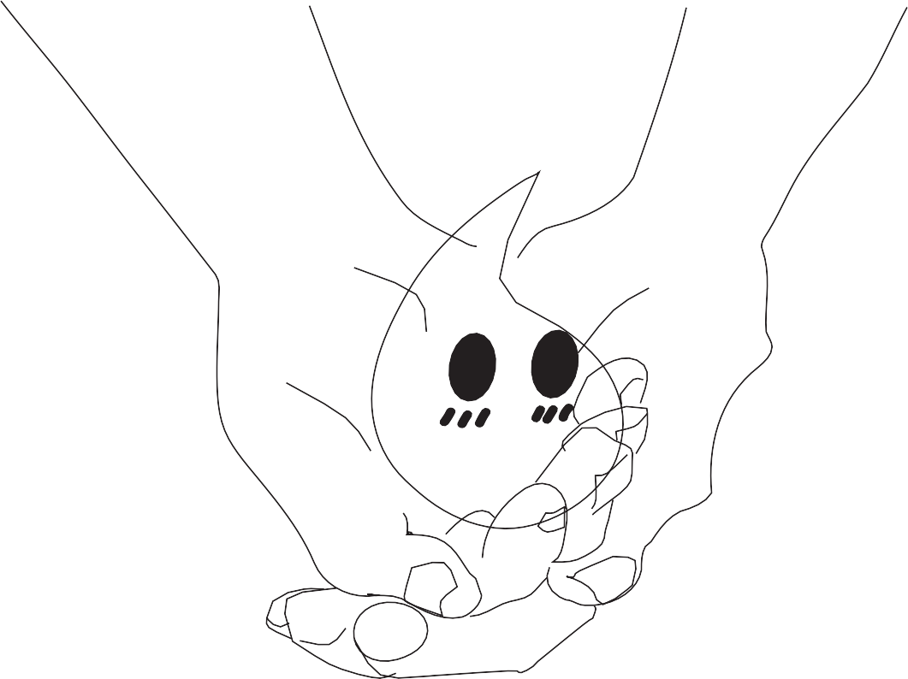

Δεν υπάρχουν εναλλακτικές λύσεις;
Δυστυχώς μέχρι στιγμής ο άνθρωπος ΔΕΝ κατάφερε να κατασκευάσει τεχνητό αίμα.
Έτσι, η ανθρώπινη προσφορά αίματος
είναι πολύτιμη!
* Να αισθάνεται καλά την ημέρα

Slide 7
Στην Ελλάδα η Αιμοδοσία είναι Μη αμειβόμενη
* Να αισθάνεται καλά την ημέρα
Υπάρχουν:
Εθελοντές αιμοδότες προσφέρουν
αίμα σε τακτά χρονικά διαστήματα για οποιονδήποτε άγνωστο συνάνθρωπο το έχει ανάγκη
Αιμοδότες συγγενικού περιβάλλοντος Δίνουν αίμα μόνο σε ανάγκη για κάποιον δικό τους συγγενή ή φίλο

Slide 8


Αν δίνει αίμα συστηματικά το 2% του πληθυσμού μιας χώρας, τότε η χώρα αυτή έχει αυτάρκεια σε αίμα.
* Να αισθάνεται καλά την ημέρα
Δηλαδή στη χώρα μας χρειαζόμαστε περίπου 200.000 τακτικούς εθελοντές αιμοδότες, που να προσφέρουν προγραμματισμένα αίμα 2-3 φορές το χρόνο.

Slide 9





Εμένα με αφορά η ΑΙΜΟΔΟΣΙΑ;
* Να αισθάνεται καλά την ημέρα
Τι πρέπει να κάνω;

Slide 10
Να γίνω Εθελοντής Αιμοδότης;
Η προσφορά αίματος μόνο σε έκτακτη ώρα για να σώσουμε το συγγενή ή το φίλο μας, δεν λύνει το πρόβλημα
Μόνο με την τακτική Εθελοντική Αιμοδοσία υπάρχει πάντα διαθέσιμο και ασφαλές αίμα για όποιον το χρειάζεται
Το αίμα δεν συντηρείται παρά ΜΟΝΟ για 35-42 ημέρες γι αυτό πρέπει να αιμοδοτούμε τακτικά
* Να αισθάνεται καλά την ημέρα

Slide 11


Είναι αλήθεια !
Κάθε ημέρα χιλιάδες συνάνθρωποί μας,
χρειάζονται αίμα και πολλοί από αυτούς επειγόντως γιατί απειλείται η ίδια τους η ζωή.
Σήμερα μπορεί να αφορά κάποιον άλλον, αύριο ίσως αφορά εμάς ή κάποιον δικό μας!
* Να αισθάνεται καλά την ημέρα

Slide 12
Ποιες είναι οι προϋποθέσεις για να δώσει κάποιος αίμα
* Να αισθάνεται καλά την ημέρα
Να είναι 18 – 65 χρόνων
Να αισθάνεται καλά την ημέρα της αιμοδοσίας
Να μην έχει κάποιο σοβαρό ή χρόνιο πρόβλημα με την υγεία του
Να έχει κοιμηθεί την προηγούμενη ημέρα τουλάχιστον 5 ώρες
Να έχει πάρει ένα ελαφρύ γεύμα ή να έχουν περάσει 3 ώρες από ένα πλήρες γεύμα

Slide 13



Διαδικασία Αιμοδοσίας
* Να αισθάνεται καλά την ημέρα
Ιστορικό
Πίεση, Αιμοσφαιρίνη
Αιμοληψία
Ελαφρύ γεύμα

Slide 14







Ιστορικό Αιμοδότη
Συμπληρώνουμε το
ερωτηματολόγιο με προσοχή και απόλυτη ειλικρίνεια, τόσο για την ασφάλεια του αιμοδότη, όσο και του ασθενή
Κάθε αμφιβολία ή διευκρίνιση συζητείται με τον ιατρό και είναι απόρρητη
* Να αισθάνεται καλά την ημέρα

Slide 15
Διατρέχω κίνδυνο δίνοντας αίμα;
* Η αιμοδοσία είναι ανώδυνη, ακίνδυνη,
διαρκεί λίγα λεπτά της ώρας και πραγματοποιείται από έμπειρο προσωπικό
* Όλα τα υλικά που χρησιμοποιούνται είναι μιας χρήσης και αποστειρωμένα
* Είναι ανύπαρκτη η πιθανότητα να κολλήσει κάποιος οποιοδήποτε νόσημα
* Να αισθάνεται καλά την ημέρα

Slide 16





Πόσο αίμα δίνουμε;
Ο ανθρώπινος οργανισμός
διαθέτει 4-6 λίτρα αίματος
O αιμοδότης προσφέρει κάθε φορά 450ml αίματος
Η αναπλήρωση του όγκου αυτού, αρχίζει αμέσως από τον οργανισμό και
ολοκληρώνεται σε 72 ώρες
* Να αισθάνεται καλά την ημέρα

Slide 17


Το αίμα ελέγχεται
* Να αισθάνεται καλά την ημέρα

Slide 18
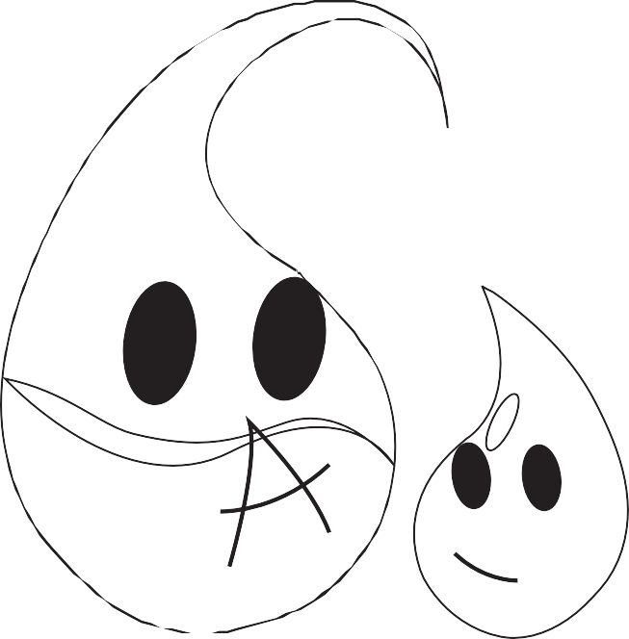



Αίμα μπορούμε να δίνουμε κάθε 3-4 μήνες
* Να αισθάνεται καλά την ημέρα

Slide 19
Μη ξεχνάμε !
Δεν πρέπει να συμβαίνει κάτι δυσάρεστο στο περιβάλλον μας για να ευαισθητοποιούμαστε….
Η Εθελοντική Αιμοδοσία είναι ΥΓΕΙΑ
γιατί οι εθελοντές Αιμοδότες είναι καλύτερα ενημερωμένοι και ξέρουν να προστατεύουν τον εαυτό τους........
* Να αισθάνεται καλά την ημέρα

Slide 20







* Να αισθάνεται καλά την ημέρα
Ήρωας δεν γίνεσαι μόνο όταν δίνεις το αίμα σου
για την πατρίδα! Ήρωας γίνεσαι κι όταν δίνεις
λίγο από το αίμα σου για τον συνάνθρωπο!!!

Slide 21









Ας δίνουμε Αίμα Τακτικά
* Να αισθάνεται καλά την ημέρα
Υπάρχει πάντα ανάγκη
ΜΙΑ ΦΟΡΑ … ΔΕΝ ΕΙΝΑΙ ΑΡΚΕΤΗ !

